Slide 1
算法(第1讲)之 - 有趣的二进制
- 陈欢斌

Slide 2
概述
前置知识: JS数字存储
位运算
权限设计
趣味问题
其它

Slide 3
前置知识: JS数字存储
JavaScript 里的数字是采用 IEEE 754 标准的 64 位 double 双精度浮点数
1. sign bit(符号): 用来表示正负号，1位 （0表示正，1表示负）
2. exponent(指数): 用来表示次方数，11位
3. mantissa(尾数): 用来表示精确度，52位

Slide 4
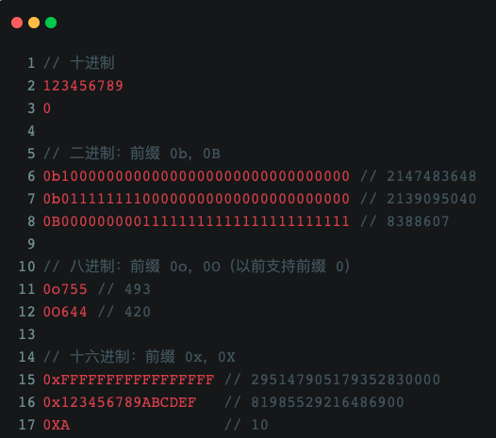
前置知识: JS数字存储
JS支持四种数字进制表示：

Slide 5
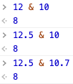
位运算
位运算是在数字底层（即表示数字的 32 个数位）进行运算的。由于位运算是低级的运算操作，所以速度往往也是最快的（相对其它运算如加减乘除来说） 。
位运算只对整数起作用，如果一个操作数不是整数，会自动转为整数后再运行。
在 ECMAScript 中，所有整数字面量默认都是有符号整数, 所以: 使用 31 位表示整数的数值，用第 32 位表示整数的符号，0 表示正数，1 表示负数。
数值范围: [-2^31, 2^31-1], 即: [-2147483648, 2147483647]。
为什么负数会比整数多一个: https://blog.csdn.net/daning106/article/details/83135717

Slide 6
位运算
按位操作符将其操作数当作 32 位的比特序列（由 0 和 1 组成）操作:
运算符 | 用法 | 描述
按位与（AND） | a & b | 对于每一个比特位，只有两个操作数相应的比特位都是 1 时，结果才为 1，否则为 0。
按位或（OR） | a | b | 对于每一个比特位，当两个操作数相应的比特位至少有一个 1 时，结果为 1，否则为 0。
按位异或（XOR） | a ^ b | 对于每一个比特位，当两个操作数相应的比特位有且只有一个 1 时，结果为 1，否则为 0。
按位非（NOT） | ~a | 反转操作数的比特位，即 0 变成 1，1 变成 0。
左移（Left shift） | a << b | 将 a 的二进制形式向左移 b (< 32) 比特位，右边用 0 填充。
有符号右移 | a >> b | 将 a 的二进制表示向右移 b (< 32) 位，丢弃被移出的位。
无符号右移 | a >>> b | 将 a 的二进制表示向右移 b (< 32) 位，丢弃被移出的位，并使用 0 在左侧填充。

Slide 7
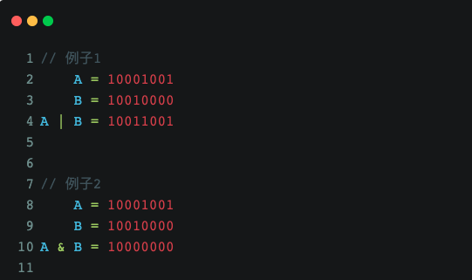
位运算
举2个例子，主要看下 AND 和 OR：

Slide 8
权限设计
传统的权限系统里，存在很多关联关系，如用户和权限的关联，用户和角色的关联。系统越大，关联关系越多，越难以维护。而引入位运算，可以巧妙的解决该问题。
我们先假定两个前提，下文所有的讨论都是基于这两个前提的：
每种权限码都是唯一的（这是显然的）
所有权限码的二进制数形式，有且只有一位值为 1，其余全部为 0（2^n）

Slide 9
权限设计
我们这里用 Linux 中的实例分析下，Linux 的文件权限分为读、写和执行，有字母和数字等多种表现形式：
权限 | 字母表示 | 数字表示 | 二进制
读 | r | 4 | 0b100
写 | w | 2 | 0b010
执行 | x | 1 | 0b001
可以看到，权限用 1、2、4（也就是 2^n）表示，转换为二进制后，都是只有一位是 1，其余为 0。
我们通过几个例子看下，如何利用二进制的特点执行权限的添加，校验和删除。

Slide 10
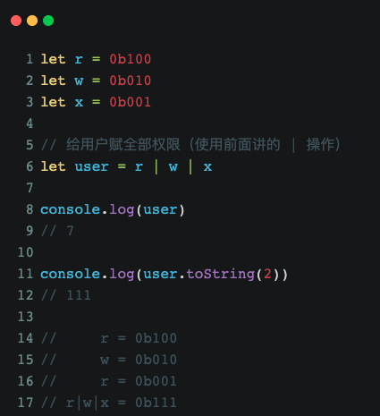
权限设计
添加权限
可以看到，执行 r | w | x 后，user 的三位都是 1，表明拥有了全部三个权限。
Linux 下出现权限问题时，最粗暴的解决方案就是 chmod 777 xxx，这里的 7 就代表了：可读，可写，可执行。而三个 7 分别代表：文件所有者，文件所有者所在组，所有其他用户。

Slide 11
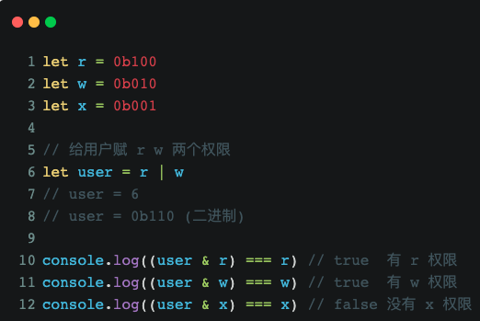
权限设计
校验权限
通过 :
用户权限 & 权限 code === 权限 code
就可以判断出用户是否拥有该权限。

Slide 12
权限设计
小结
所以, 我们不难发现：
| 可以用来赋予权限
& 可以用来校验权限

Slide 13
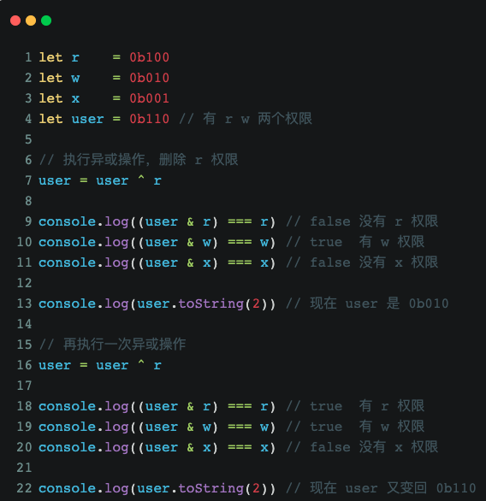
权限设计
删除权限1
删除权限的本质其实是将指定位置上的 1 重置为 0。
那么具体怎么操作呢？
有两种方案，最简单的就是异或 ^: “当两个操作数相应的比特位有且只有一个 1 时，结果为 1，否则为 0”，所以异或其实是 toggle 操作，无则增，有则减：

Slide 14
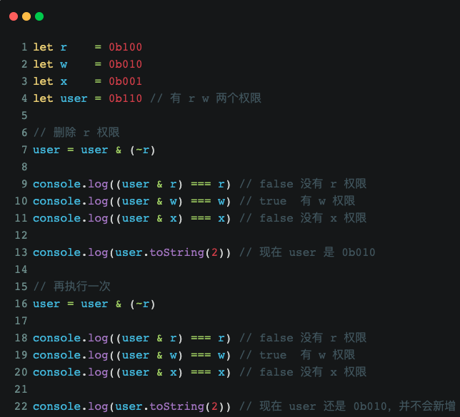
权限设计
删除权限2
如果单纯的想删除权限（而不是无则增，有则减）怎么办呢？
答案是执行 &(~code)，先取反，再执行与操作：

Slide 15
权限设计
局限性
我们前面说过, 权限设计有2个前提条件:
1、每种权限码都是唯一的；
2、每个权限码的二进制数形式，有且只有一位值为 1（2^n）
也就是说，权限码只能是 1, 2, 4, 8,...,1024 …, 但是JS位运算操作数范围是: [-2^31, 2^31-1]
那么同一个应用下可用的权限数就非常有限了。这也是该方案的局限性。

Slide 16
权限设计
解决办法
为了突破这个限制，这里提出一个叫“权限空间”的概念。
基于权限空间，我们定义两个格式：
权限 code，字符串，形如 index,pos。其中 pos 表示 32 位二进制数中 1 的位置（其余全是 0）； index 表示权限空间，用于突破 JavaScript 数字位数的限制，是从 0 开始的正整数，每个权限code都要归属于一个权限空间。index 和 pos 使用英文逗号隔开。
用户权限(userCode)，字符串，形如 1,16,16。英文逗号分隔每一个权限空间的权限值。例如 1,16,16 的意思就是，权限空间 0 的权限值是 1，权限空间 1 的权限值是 16，权限空间 2 的权限是 16
干说可能不好懂，看代码： index.js

Slide 17
趣味问题1
毒药问题
有 8 个一模一样的瓶子，其中有 7 瓶是普通的水，有一瓶是毒药。任何喝下毒药的生物都会在一星期之后死亡。现在，你只有 3 只小白鼠和一星期的时间，如何检验出哪个瓶子里有毒药？

Slide 18
趣味问题1
毒药问题
解决思路
我们用二进制给每瓶水进行编号，编号分别为，000,001,010,011,100,101,110,111,分别对应1-8的瓶子，然后让第一只老鼠喝第一位为1的，第二只老鼠喝第二位为1的，第三只老鼠喝第三位为1的，假设第四瓶水有毒，即011有毒
第一只老鼠喝了 100，101，110，111，结果：没死，记作0
第二只老鼠喝了 010，011，110，111，结果：死了，记作1
第三只老鼠喝了 001，011，101，111，结果：死了，记作1
根据死亡结果，刚好是第四瓶水011，这只是一个巧合吗，恐怕不是的，我们可以用数学的思维来证明一下这个问题

Slide 19
趣味问题1
毒药问题
证明
每只老鼠喝了毒药只会出现两种情况死或者不死，一只老鼠可以验证两瓶药有没毒，即2^1,两只老鼠可以验证2^2瓶药，三只老鼠可以验证2^3瓶药，那么要怎么去验药呢
我们让每只老鼠喝某一位为1的的所有药，如果那只老鼠死了则说明毒药的某一位编号为1，比方说第一只老鼠喝了所有第一位为1的毒药死了，则说明毒药的第一位编号为1，如果没死，则说明毒药的那一位编号为0
这里如果三只老鼠都没死，则说明毒药的三位编号都为0，刚好是三只老鼠都没喝的第一瓶。

Slide 20
趣味问题2
毒药问题升级
如果你有两个星期的时间，为了从 1000 个瓶子中找出毒药，你最少需要几只老鼠？注意，在第一轮实验中死掉的老鼠，就无法继续参与第二次实验了。

Slide 21
趣味问题2
毒药问题升级
问题思路
我们的目的是用尽可能少的老鼠，在两周之内找到结果，所以我们必须要进行两轮的实验，那么每只老鼠可能就会出现三种情况，第一轮死掉，第二轮死掉，第二轮活着，上面一题老鼠会出现两种情况用的是二进制，那么这一题很明显我们需要用到三进制。
3 ^ 6 = 729, 3 ^ 7 = 2187, 很明显我们至少需要7只老鼠。

Slide 22
趣味问题2
毒药问题升级
如何喂药
还是和前面一样，第一轮的时候，我们让每只老鼠喝某一位为编号为2的药，如果某只老鼠死了，则说明毒药的那一位编号为2，如果老鼠全死了，我们连第二轮都不用了，直接可以确定毒药的编号为2222222。
第二轮如果还剩多少只老鼠，则说明毒药有多少位的编号为0或者1，我们剩k只老鼠，k位二进制数需要确认，因为那几位数已经排除了是2的可能性。则又回到了上一题，我们继续用上一轮的喂法即可。

Slide 23
趣味问题3
称重问题
27个小球。其中一个比其他小球都要重一点。给你一个天平，最多称3次，找出这个特殊的小球。

Slide 24
趣味问题3
称重问题
思路
这题也是需要用到三进制的思路来解决的，我们每次称可能出现三种状态左边重，右边重，一样重，3 ^ 3 刚好27，所以我们是可以在3次内找到这个小球。

Slide 25
趣味问题3
称重问题
如何称
先给每个球编号000,001,002,010,...,222
第一次称第一位为2的和第一位为1的所有小球，他们同样都是9个，哪边重则说明，较重的小球的第1为几，如果一样重则说明第一位为0
第二次称第二位为2的和第二位为1的所有小球，他们也同样都是9个，哪边重则说明，较重的小球的第2位为几，如果一样重则说明第二位为0
第三次称第三位为2的和第三位为1的所有小球，他们也同样都是9个，哪边重则说明，较重的小球的第3位为几，如果一样重则说明第三位为0
经过三次称重我们就可以找到较重的那一个小球了。

Slide 26
趣味问题
总结
面对这种问题，其实解决思路都大通小异，都是需要找到问题关键状态，通过关键状态的数量我们可以知道需要用到多少进制来解决问题。然后根据题目制定方案，来确定每一位的状态码最终得到结果。

Slide 27
其它
Single Number
leetcode 上有一道这样的题, Single Number:
找到数组中唯一只存在一个的数字，其他数字都出现两次
这道题目非常的简单，我们可以用 hash 表来记录所有数字的次数，然后找到次数为1的那个数字。如果用二进制来解决这道题效率会快很多。

Slide 28
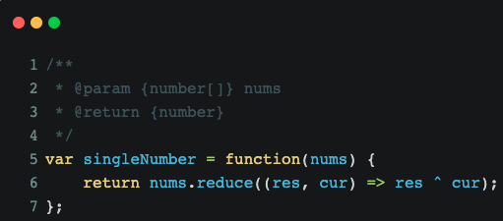
其它
Single Number
我们前面说过异或，它的作用是两个位数字相同则为0，不同则为1，即 1^1=0，0^0=0，1^0=1，0^1=1；
任何一个数对自己位异或操作，得到的结果都是 00000000，00000000对任意数字位异或得到的都是那个数字。并且 A ^ B ^ C = C ^ B ^A，这个操作符是满足交换律的

Slide 29
其它
实现四则运算
https://www.cnblogs.com/xiaohuiduan/p/10981210.html
如何处理超过32位的整数的位运算
https://blog.csdn.net/lingxi__y/article/details/82022828
判断奇偶
简单字符串加密
判断数组中某项是否存在
rgb和16进制颜色转换
…
https://segmentfault.com/a/1190000019826036

Slide 30
谢谢!

